Slide 1
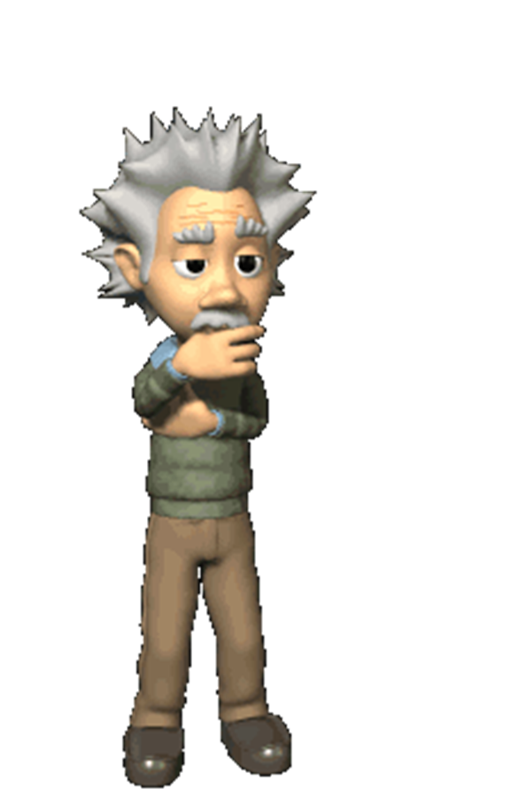
Механічний рух
Відносність руху. Траєкторія. Час, який пройшло тіло. Одиниці швидкості

Slide 2
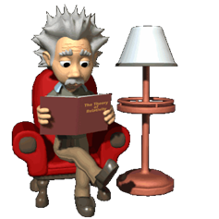
Рух – одне з найпоширеніших фізичних явищ
Основні риси руху:
Зміна положення тіл відбувається з плином часу
Тіла, що рухаються, змінюють своє положення відносно інших тіл
З’ясувати, рухається тіло чи ні, можна лише розглядаючи його положення відносно інших тіл!

Slide 3
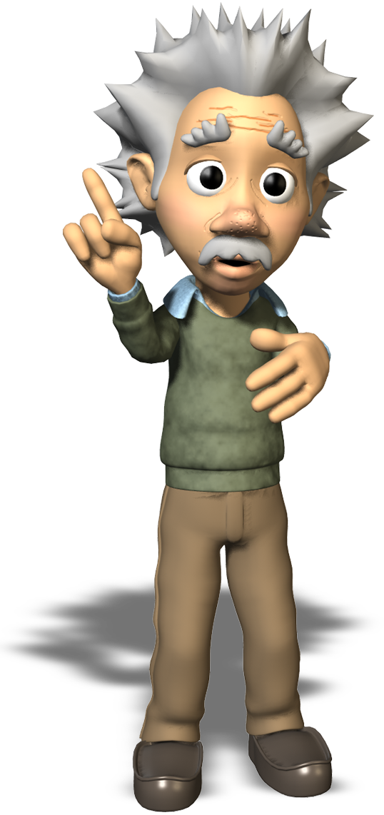
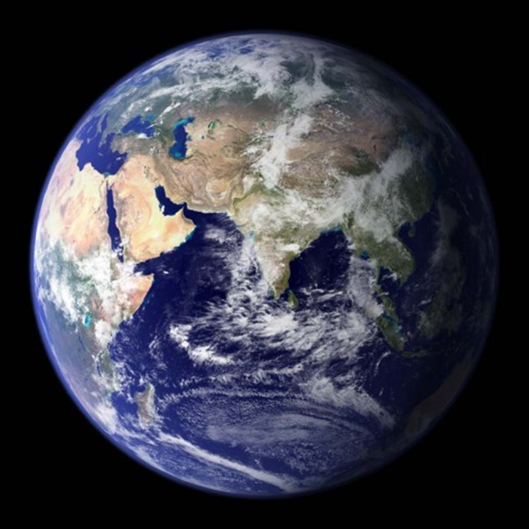
Якщо уявити, що у Всесвіті є тільки Земля, то рухається вона чи ні?

Slide 4
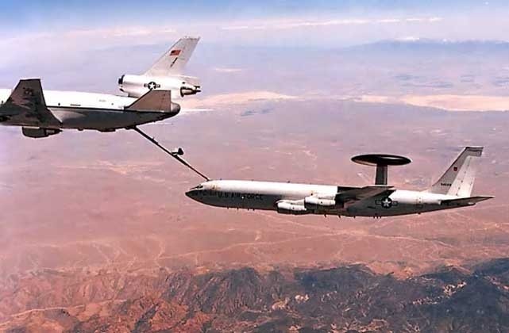
Відносність руху: дозаправка літаків у повітрі
Відносно першого літака другий нерухомий
Відносно землі обидва літака
рухаються
Якщо тіло відліку – перший літак, то другий нерухомий
Якщо ж тіло відліку – Земля, то другий літак, як і перший, рухається

Slide 5
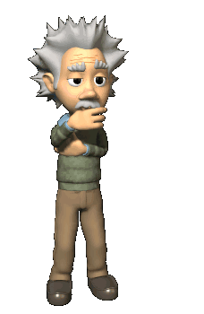
Механічний рух
По формі траєкторії:
По характеру руху:
рівномірний
прямолінійний
нерівномірний
криволінійний

Slide 6
Траєкторія
Траєкторія руху – це лінія, яку описує в просторі точка, що рухається
Приклади траєкторій:
Балістична траєкторія
Траєкторія літака
Траєкторії планет
Траєкторія ракети
Траєкторія трамвая

Slide 7
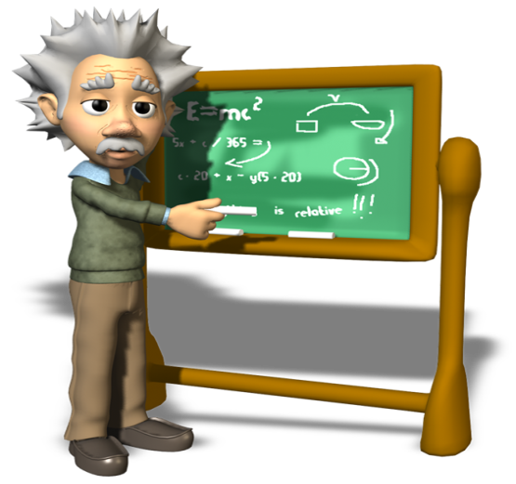
Рівномірний прямолінійний рух
За рівні проміжки часу тіло проходить рівні відстані
Рівномірний рух = рух із постійною швидкістю
ШВИДКІСТЬ руху – це фізична величина, що дорівнює відношенню шляху l, який пройшло тіло, до часу t, протягом якого цей шлях було пройдено.
l
t
Одиниця швидкості в СІ
1 метр за секунду
1 м/с
v =

Slide 8
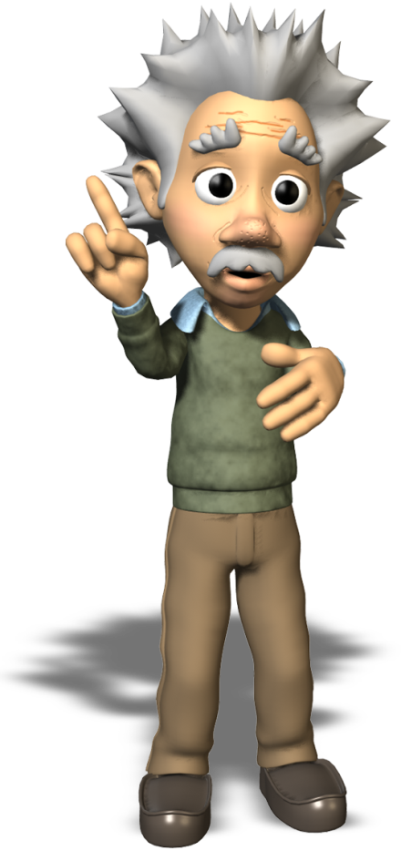
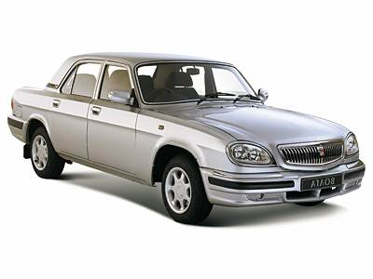
Швидкість має напрямок
v

Slide 9

Швидкість має напрямок
Якщо два тіла рухаються
назустріч одне одному,
то v_{відн} = v₁+v₂
Якщо два тіла рухаються
в одному напрямку,
то v_{відн} = v₁ – v₂
(v₁ > v₂)
v₁
v₂
A
B
v₁
v₂
A
B

Slide 10
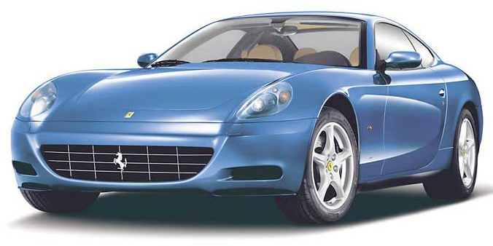
Матеріальна точка
Під час руху кожна точка тіла має свою траєкторію!

Slide 11
Матеріальна точка
Задача. Автомобіль, рухаючись із постійною швидкістю і ніде не зупиняючись, проїхав з Ровеньок до Луганська за 1 год 10 хвилин. Відстань між цими містами 58 км. З якою швидкістю він їхав?
Чи потрібно для розв’язання цієї задачі досліджувати рух кожної точки автомобіля?

Slide 12
Матеріальна точка
Якщо розмірами тіла можна знехтувати, то таке тіло називають матеріальною точкою
У попередній задачі автомобіль можна назвати матеріальною точкою
Коли автомобіль паркується на стоянці, то його розмірами нехтувати не можна, тому його не можна вважати матеріальною точкою в цьому випадку
Коли Земля рухається відносно Сонця, її можна вважати матеріальною точкою
Коли вчені вивчають падіння метеоритів на Землю, то розмірами Землі нехтувати не можна, і її не можна вважати матеріальною точкою

Slide 13

Шлях
Шлях – фізична величина, що дорівнює довжині траєкторії. Позначається l.
Одиниця шляху в СІ – 1 метр (м).
1 мм = 0,001 м
1 см = 0,01 м
1 дм = 0,1 м
1 км = 1000 м

Slide 14
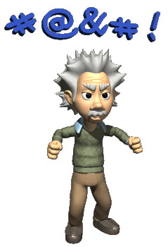
Презентацію підготувала Райчева Аліна

